Slide 1
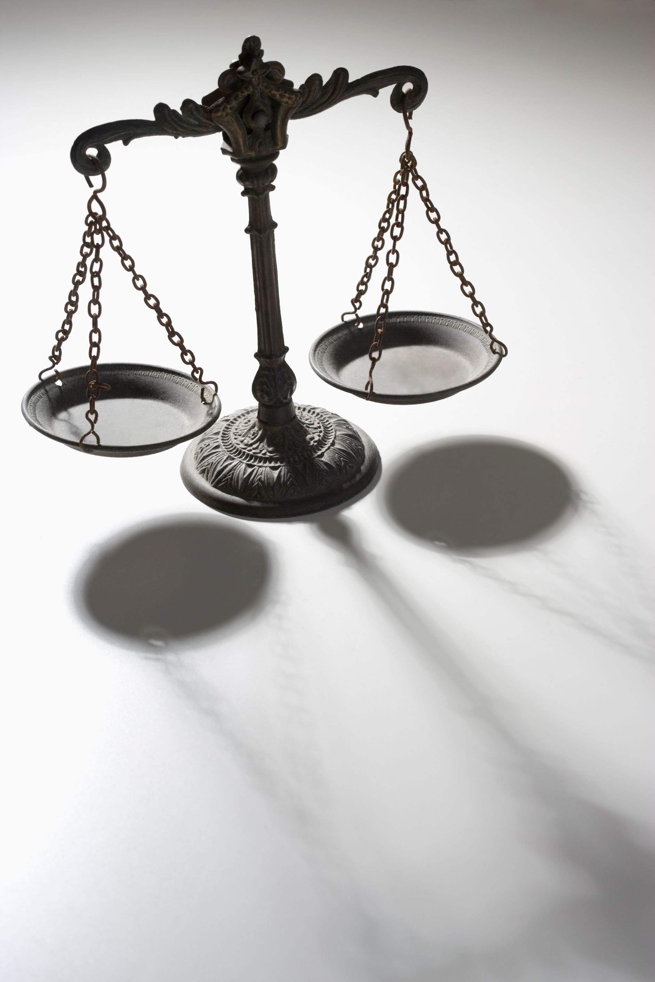
Lēmuma sagatavošana par tiesnešu amata vietu aizpildīšanu
Tieslietu
Padomes
Sekretariāts
2023

Slide 2

APSPRIEŽAMAIS JAUTĀJUMS
Kāds ir Latvijā objektīvi nepieciešamais tiesnešu skaits?
Cik vakances aizpildīt?

Slide 3
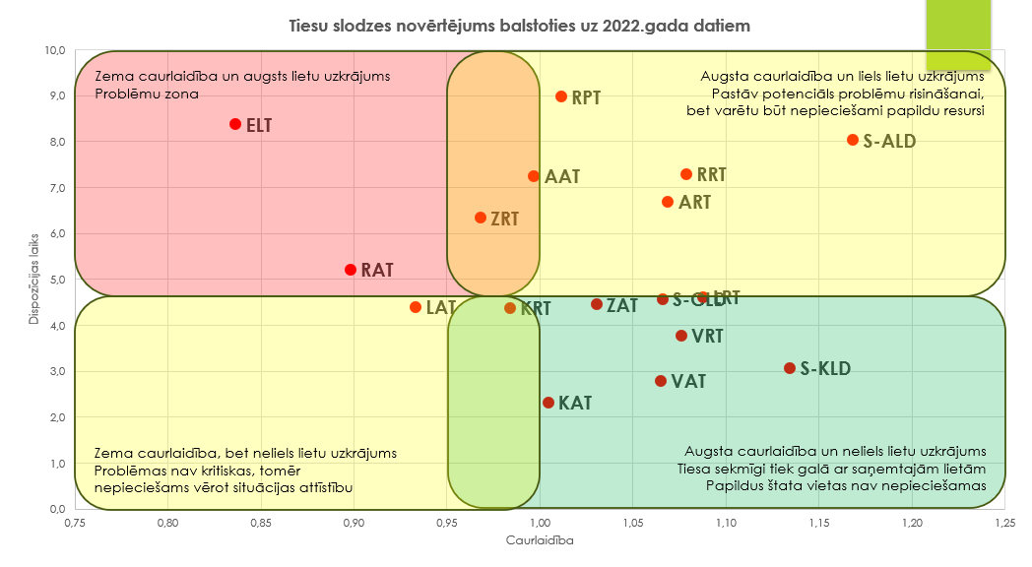


Diskusijas gaita
Tiesu priekšsēdētāju aptauja
Tiesu administrācijas datu analīze
Tieslietu padomes sekretariāta analīze
Rakstiskā viedokļu aptauja prezentēta TP 22.09.2023. sēdē
Tiesu priekšsēdētāju viedokļu uzklausīšana TP 06.10.2023. sēdē
Tiesu darbības rādītāju vēsturisko datu analīze (2018-2022) prezentēta TP 22.09.2023. sēdē
Tiesu darbības rādītāju svaigāko datu analīze (2022-2023) prezentēta TP 22.09.2023. sēdē

Slide 4
Kontekstam:
Latvijas iedzīvotāju skaita dinamika
 | Iedzīvotāju skaits | Ikgadējā izmaiņa
2004 | 2276520
2005 | 2249724 | -26796
2006 | 2227874 | -21850
2007 | 2208840 | -19034
2008 | 2191810 | -17030
2009 | 2162834 | -28976
2010 | 2120504 | -42330
2011 | 2074605 | -45899
2012 | 2044813 | -29792
2013 | 2023825 | -20988
2014 | 2001468 | -22357
2015 | 1986096 | -15372
2016 | 1968957 | -17139
2017 | 1950116 | -18841
2018 | 1934379 | -15737
2019 | 1919968 | -14411
2020 | 1907675 | -12293
2021 | 1893223 | -14452
2022 | 1875757 | -17466
Latvijas iedzīvotāju skaita ikgadējās izmaiņas (vidējais pēdējos 10 gados) | -16906
Latvijas iedzīvotāju skaits | 1857757
Latvijā paredzētais tiesneša amata vietu skaits | 582
Latvijas iedzīvotāju skaita ikgadējo izmaiņu ietekme uz proporcionālo tiesnešu skaitu | -5,3
Notes:
Kontekstam:
Latvijas iedzīvotāju skaits krītas ar katru gadu – vidēji par 17 tūkstošiem iedzīvotāju gadā.
Sekojot iedzīvotāju skaita izmaiņām, proporcionālais tiesnešu skaits katru gadu būtu samazināms par 5,3 amata vietām

Slide 5
Kontekstam: Tiesnešu īpatsvars uz 100’000 iedzīvotāju Eiropas valstīs(2020.g.dati)
Notes:
Kontekstam:
Latvijā 29,1 tiesneši uz 100’000 iedzīvotāju
Apsteidzam tuvākās kaimiņvalstis – Lietuvu un Igauniju
Augsts tiesnešu īpatsvars salīdzinot ar Rietumeiropas valstīm.
Vairāk tiesnešu nekā Latvijā ir vienīgi Balkānu valstīs un «pundurvalstīs»

Slide 6
Latvijas tiesu darbības rādītāji 2022.gadā
ID | Tiesa | Tieneša amata vietu sk. | Tiesnešu faktiskais sk. | Tiesā saņemto liet.sk. | Tiesā saņemto liet.sk. /1t | Tiesā saņemto liet.sk. 1D | Tiesā izskatīto liet.sk. | Tiesā izskatīto liet.sk. /1t | Tiesā izskatīto liet.sk. 1D | Lietu uzkrājums gada beigās | Lietu uzkrājums gada beigās /1t | Lietu uzkrājums gada beigās 1D | Uzkrājuma īpatsvars | Caurlaidība (CR) | Dispozīcijas laiks, m (DT) | Lietu izsk. vidējais termiņš, m
S-ALD | Senāts (ALD) | 13 | 11 | 630 | 57,3 | -76 | 736 | 66,9 | -115 | 486 | 44,2 | -106 | 0,77 | 1,17 | 8,0 | 11,9
S-CLD | Senāts (CLD) | 15 | 13 | 913 | 70,2 | -179 | 973 | 74,8 | -115 | 365 | 28,1 | -60 | 0,40 | 1,07 | 4,6 | 5,7
S-KLD | Senāts (KLD) | 9 | 9 | 558 | 62,0 | -104 | 633 | 70,3 | 29 | 160 | 17,8 | -75 | 0,29 | 1,13 | 3,1 | 4,7
AAT | Administratīvā apgabaltiesa | 20 | 19 | 919 | 48,4 | -29 | 916 | 48,2 | 37 | 546 | 28,7 | 3 | 0,59 | 1,00 | 7,3 | 6,5
RAT | Rīgas apgabaltiesa | 65 | 57 | 3945 | 69,2 | 68 | 3543 | 62,2 | -255 | 1521 | 26,7 | 368 | 0,39 | 0,90 | 5,2 | 4,0
LAT | Latgales apgabaltiesa | 13 | 13 | 494 | 38,0 | -9 | 461 | 35,5 | -47 | 167 | 12,8 | 26 | 0,34 | 0,93 | 4,4 | 3,7
KAT | Kurzemes apgabaltiesa | 13 | 12 | 459 | 38,3 | -47 | 461 | 38,4 | -50 | 88 | 7,3 | -6 | 0,19 | 1,00 | 2,3 | 3,0
VAT | Vidzemes apgabaltiesa | 13 | 12 | 401 | 33,4 | -46 | 427 | 35,6 | -27 | 98 | 8,2 | -27 | 0,24 | 1,06 | 2,8 | 3,5
ZAT | Zemgales apgabaltiesa | 15 | 14 | 660 | 47,1 | -101 | 680 | 48,6 | -123 | 249 | 17,8 | -32 | 0,38 | 1,03 | 4,5 | 4,7
ART | Administratīvā rajona tiesa | 42 | 38 | 1847 | 48,6 | -18 | 1974 | 51,9 | 246 | 1086 | 28,6 | -127 | 0,59 | 1,07 | 6,7 | 7,9
RPT | Rīgas pilsētas tiesa (pēc būtības) | 103 | 94 | 11506 | 122,4 | -993 | 11637 | 123,8 | -1627 | 8586 | 91,3 | 300 | 0,75 | 1,01 | 9,0 | 6,2
RRT | Rīgas rajona tiesa (pēc būtības) | 30 | 30 | 3979 | 132,6 | -251 | 4292 | 143,1 | -34 | 2571 | 85,7 | -313 | 0,65 | 1,08 | 7,3 | 8,4
KRT | Kurzemes rajona tiesa (pēc būtības) | 34 | 31 | 4119 | 132,9 | -73 | 4053 | 130,7 | -212 | 1456 | 47,0 | 66 | 0,35 | 0,98 | 4,4 | 4,2
VRT | Vidzemes rajona tiesa (pēc būtības) | 30 | 26 | 3101 | 119,3 | -401 | 3336 | 128,3 | -258 | 1034 | 39,8 | -235 | 0,33 | 1,08 | 3,8 | 4,6
ZRT | Zemgales rajona tiesa (pēc būtības) | 49 | 47 | 5504 | 117,1 | -344 | 5328 | 113,4 | -904 | 2777 | 59,1 | 176 | 0,50 | 0,97 | 6,3 | 5,9
LRT | Latgales rajona tiesa (pēc būtības) | 35 | 30 | 3827 | 127,6 | -142 | 4162 | 138,7 | 31 | 1581 | 52,7 | -335 | 0,41 | 1,09 | 4,6 | 6,3
ELT | Ekonomisko lietu tiesa | 10 | 10 | 422 | 42,2 | 54 | 353 | 35,3 | 159 | 243 | 24,3 | 69 | 0,58 | 0,84 | 8,4 | 4,6
 | Rīgas pilsētas tiesa (bezstrīdus l.) | 19 | 16 | 23650 | 1478,1 | 285 | 21358 | 1334,9 | -1341 | 6682 | 417,6 | 2292 | 0,28 | 0,90 | 3,8 | 1,4
 | Rīgas rajona tiesa (bezstrīdus l.) | 13 | 11 | 13244 | 1204,0 | 5743 | 12085 | 1098,6 | 5176 | 3151 | 286,5 | 1161 | 0,24 | 0,91 | 3,2 | 2,1
 | Kurzemes rajona tiesa (bezstrīdus l.) | 10 | 9 | 13959 | 1551,0 | 3363 | 13075 | 1452,8 | 1669 | 2245 | 249,4 | 884 | 0,16 | 0,94 | 2,1 | 1,4
 | Vidzemes rajona tiesa (bezstrīdus l.) | 9 | 8 | 11915 | 1489,4 | 2519 | 11331 | 1416,4 | 1282 | 1930 | 241,3 | 584 | 0,16 | 0,95 | 2,1 | 1,4
 | Zemgales rajona tiesa (bezstrīdus l.) | 12 | 10 | 14190 | 1419,0 | -1288 | 14277 | 1427,7 | -1092 | 2710 | 271,0 | -87 | 0,19 | 1,01 | 2,3 | 1,5
 | Latgales rajona tiesa (bezstrīdus l.) | 9 | 9 | 12073 | 1341,4 | 2159 | 12095 | 1343,9 | 2362 | 1441 | 160,1 | -22 | 0,12 | 1,00 | 1,4 | 1,3
 | Tiesu sistēma (iesk. bezstrīdus l.) ∑ | 582 | 530 | 132315 | 250,1 | 10090 | 128186 | 242,3 | 4791 | 41173 | 77,8 | 4504 | 0,311 | 0,969 | 3,871 | 2,929
 | Tiesu sistēma (pēc būtības) ∑ | 510 | 467 | 43284 | 92,9 | -2691 | 43965 | 94,3 | -3265 | 23014 | 49,4 | -308 | 0,532 | 1,016 | 6,376 | 5,870
/1t – uz vienu tiesnesi
1D – atšķirība no iepriekšējā gada rādītājiem
Notes:
Tiesās saņemto un izskatīto lietu skaits (lielākoties) ar katru gadu krītas.
Augstā caurlaidība norāda, ka tiesas ar esošajiem resursiem (lielākoties) spēj izskatīt vairāk lietu nekā saņem.
Dati norāda un nepieciešamību pārskatīt tiesnešu skaitu
Labāk savilkt jostu pašiem, pirms šāds pieprasījums ienāk no Saeimas.

Slide 7
Zema caurlaidība un augsts lietu uzkrājums
Problēmu zona
Augsta caurlaidība un liels lietu uzkrājums
Pastāv potenciāls problēmu risināšanai,
bet varētu būt nepieciešami papildu resursi
Zema caurlaidība, bet neliels lietu uzkrājums
Problēmas nav kritiskas, tomēr
nepieciešams vērot situācijas attīstību
Augsta caurlaidība un neliels lietu uzkrājums
Tiesa sekmīgi tiek galā ar saņemtajām lietām
Papildus štata vietas nav nepieciešamas
Notes:
Grafiskās analīzes metode parāda, kurām tiesām ir klājies labāk vai sliktāk ar lietu izskatīšanas rādītājiem 2022.gadā
Tiesām kurām esošo resursu ietvaros klājas lieliski - papildus resursi nav nepieciešami.

Slide 8
Viedokļu apkopojums
 |  |  | FAKTI |  |  | VIEDOKĻI
ID | Tiesa | Tiesnešu amata vietu sk. | Tiesnešu faktiskais sk. 01.09.2023. | Brīvo amata vietu sk. 01.09.2023. | Tiesas priekšsēd. priekšlikums | TA priekšlikums | TPS priekšlikums
ATS | Augstākā tiesa | 36 | 35 | 1 | 36 | n/a(36) | 36
AAT | Administratīvā apgabaltiesa | 22 | 21 | 1 | 22 | 22 | 22
RAT | Rīgas apgabaltiesa | 65 | 58 | 7 | 65 | 64 | 65
KAT | Kurzemes apgabaltiesa | 13 | 11 | 2 | 13 | 13 | 13
LAT | Latgales apgabaltiesa | 13 | 13 | 0 | 13 | 13 | 13
VAT | Vidzemes apgabaltiesa | 13 | 12 | 1 | 13 | 13 | 13
ZAT | Zemgales apgabaltiesa | 15 | 14 | 1 | 15 | 16 | 15
ART | Administratīvā rajona tiesa | 42 | 39 | 3 | 39 | 40 | 39
RPT | Rīgas pilsētas tiesa | 122 | 109 | 13 | 122 | 117 | 112
RRT | Rīgas rajona tiesa | 43 | 41 | 2 | 44 | 41 | 41
KRT | Kurzemes rajona tiesa | 44 | 39 | 5 | 42 | 41 | 40
LRT | Latgales rajona tiesa | 44 | 38 | 6 | 42 | 40 | 39
VRT | Vidzemes rajona tiesa | 39 | 33 | 6 | 38 | 35 | 34
ZRT | Zemgales rajona tiesa | 61 | 55 | 6 | 61 | 58 | 55
ELT | Ekonomisko lietu tiesa | 10 | 10 | 0 | 10 | 10 | 10
 |  | 582 | 528 | 54 | 575 | 559 | 547
 |  | 100% | 90,7% | 9,3% | 98,8% | 96,0% | 94,0%
Notes:
Informācijas apkopojums
0) Informācija par vakancēm uz 1.septembri
Priekšsēdētāju viedoklis par nepieciešamo tiesnešu skaitu
Tiesu administrācijas viedoklis
Tieslietu padomes sekretariāta viedoklis

Slide 9
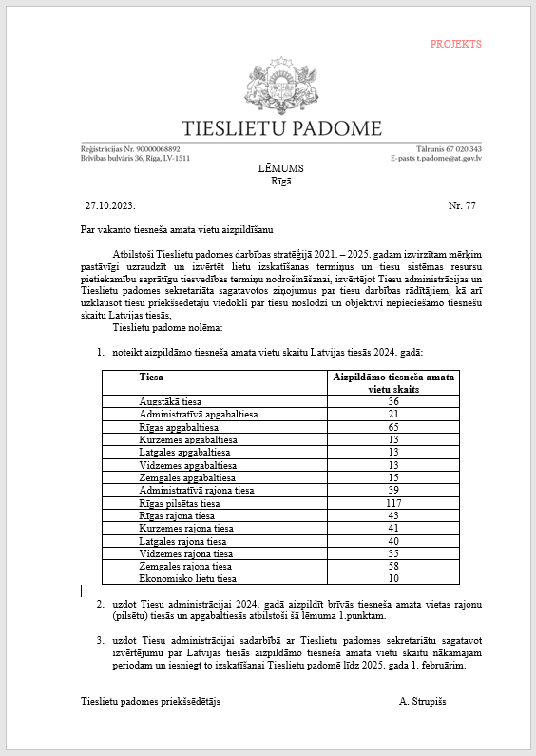
Lēmuma projekts
Noteikt aizpildāmo tiesneša amata vietu skaitu 2024.gadam
Apzināti atstāt atsevišķas vietas neaizpildītas
Atgriezties pie jautājuma izvērtēšanas 2025.gada sākumā
Aicinājums
uz diskusiju pirms lēmuma pieņemšanas
Notes:
Lēmuma projekts
Noteikt aizpildāmo tiesneša amata vietu skaitu 2024.gadam
Apzināti atstāt atsevišķas vietas neaizpildītas
Atgriezties pie jautājuma izvērtēšanas 2025.gada sākumā

